Slide 4
¿QUÉ ES UNA ESTRATEGIA
DE COMPRENSIÓN LECTORA?

Slide 5
Las estrategias no son FINES sino MEDIOS para ayudar al estudiante a comprender lo que lee (National Reading
Panel – USA).
Trabasso & Bouchard (2002) las definen como “herramientas de aprendizaje que facilitan una lectura activa,intencional, autorregulada y competente en función de la meta y las características del material textual”.

Slide 6
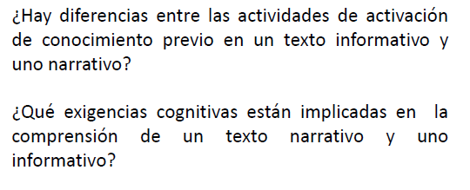

Slide 7
ESTRATEGIAS :
ANTES, DURANTE, DESPUES
DE LA LECTURA
1. Activación de conocimientos previos
2. Descripción de personajes
3. Marcadores visuales:
4. Figuras literarias
4. Organizadores gráficos
5. Identificación de causa –efecto
6. Secuencia de eventos
7. Inferencias

Slide 8
¿¿¿¿¿¿
1. Revisar el proceso lector y verificar comprensión.
2.Representar mentalmente la gran comprensión adquirida.
3. Reconocer la finalidad comunicativa del texto
??????
Releer y parafrasear.
2. Realizar inferencias.
3. Hacer resúmenes (uso de información relevante).
????????
1.Determinar el género discursivo.
2. Determinar el propósito de la lectura.
3.Activar conocimiento previo.
4. Hacer predicciones sobre el contenido.
??????????
1.Reconocer del tema / idea principal.
2.Acceder a palabras desconocidas.
3. Identificar los personajes de una narración.
4. Establecer relaciones de causa y efecto.
5.Recrear la secuencia de eventos.

Slide 15
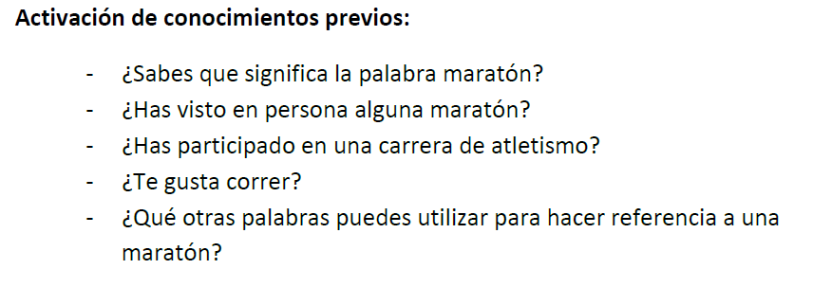
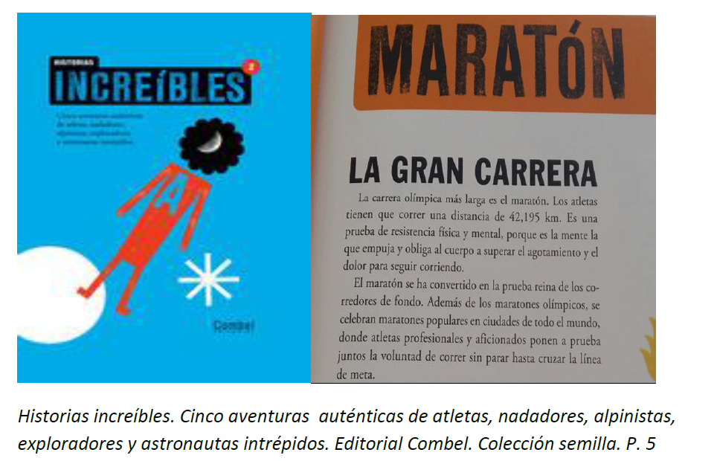

Slide 16
ACTIVACIÓN DE CONOCIMIENTOS PREVIOS
EJEMPLO1 : EL TIGRE
Texto informativo
10’

Slide 17
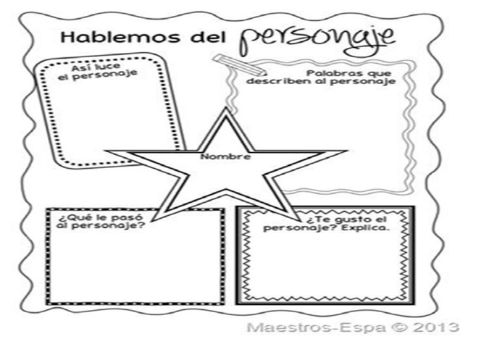
DESCRIPCION DE PERSONAJES

Slide 20
MARCADORES VISUALES : formas, colores, tamaños y
marcas de comportamiento .
MARCADORES TEXTUALES: Los marcadores discursivos o textuales sirven para estructurar el texto y guiar al lector, pues favorecen la localización de la información; proporcionan fuerza y cohesión, y garantizan la continuidad del discurso.
Se pueden utilizar para organizar y relacionar fragmentos relativamente extensos del texto (párrafo, apartado, grupo de oraciones) o fragmentos más breves (oraciones, frases). Deben utilizarse en todo texto escrito y suelen colocarse en las posiciones importantes del texto (inicio de párrafo o frase), para que el lector los distinga fácilmente.

Slide 21
FIGURAS LITERARIAS

Slide 22
Metonimia: «Es la práctica de sustituir la palabra principal con una palabra que está estrechamente vinculada a ella.
"la mejor pluma de la literatura universal es Cervantes"

Slide 23
ORGANIZADOR GRAFICO :
Se enmarca en la propuesta constructivista de aprendizaje, y privilegia estructuras verbales y visuales, estableciendo relaciones de concepto y vocabulario.
Y favorecen el desarrollo de habilidades como:
El pensamiento crítico y creativo.
Comprensión
Memoria
Interacción con el tema
Categorización
Comprensión del vocabulario
Construcción de conocimiento
Elaboración de resumen
Clasificación

Slide 24
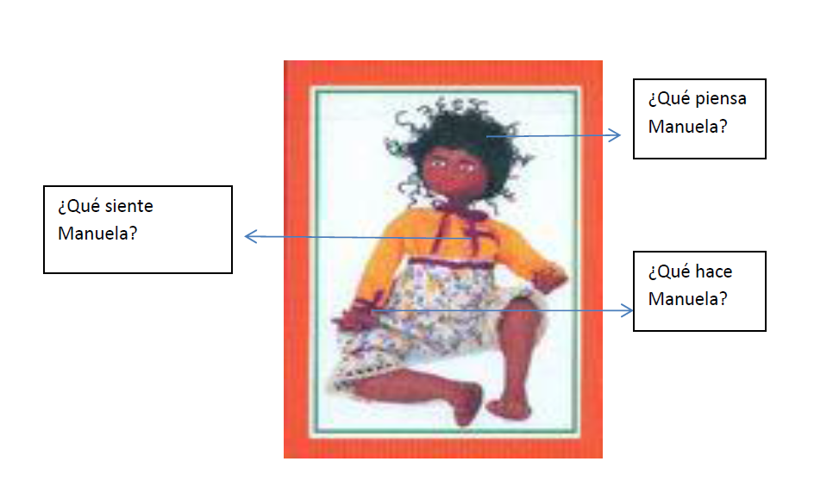

Slide 25
DESCRIPCIÓN DE PERSONAJES
EL GIGANTE EGOISTA

Slide 26
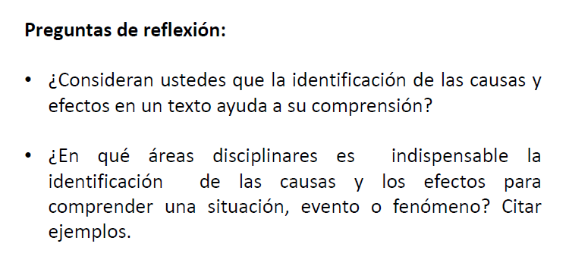
ESTRATEGIA DE CAUSA EFECTO
¿PARA QUÉ SIRVEN LOS CONECTORES?
Situaciones Matemáticas: relaciones de inclusión, de exclusión y de causa y efecto
que establecen las conjunciones y las disyunciones y las implicaciones
que tiene el lenguaje en la toma de decisiones.

Slide 27
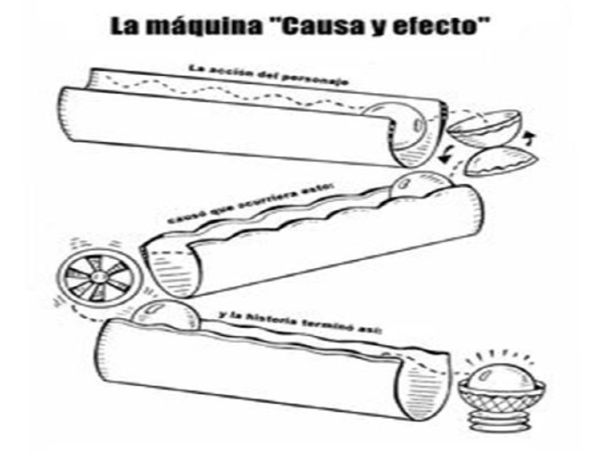

Slide 28
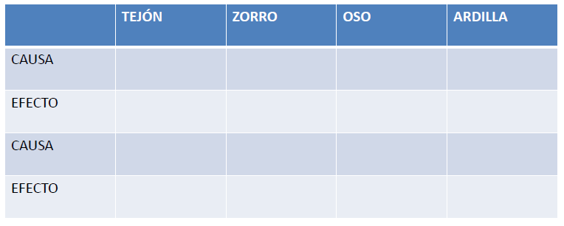

Slide 29
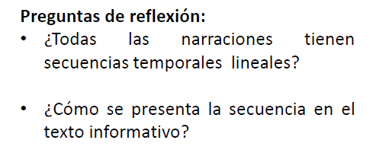
Secuencia de los eventos: El perro Tito

Slide 30
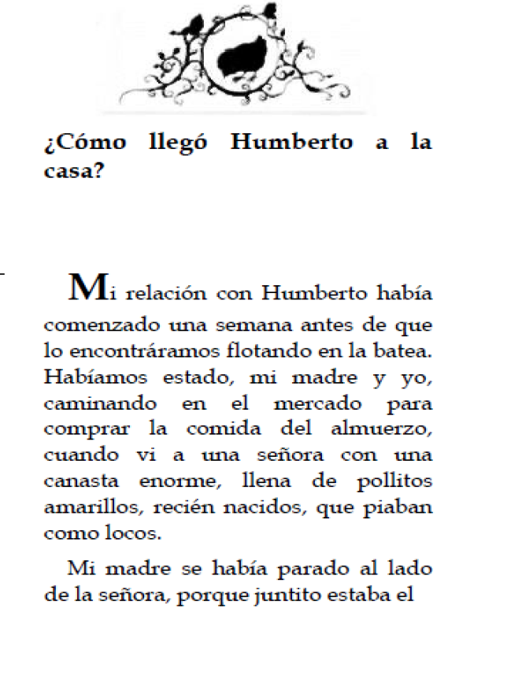
Título:
Evento 1:
Evento 2:
Evento 3:
Evento 4:
Evento 5:
Evento 6:
Evento 7:

Slide 31
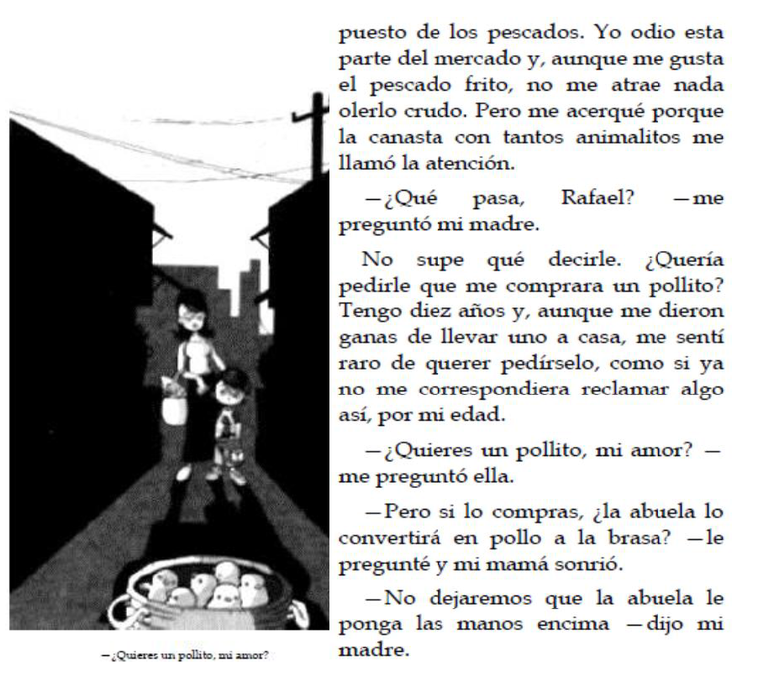

Slide 32
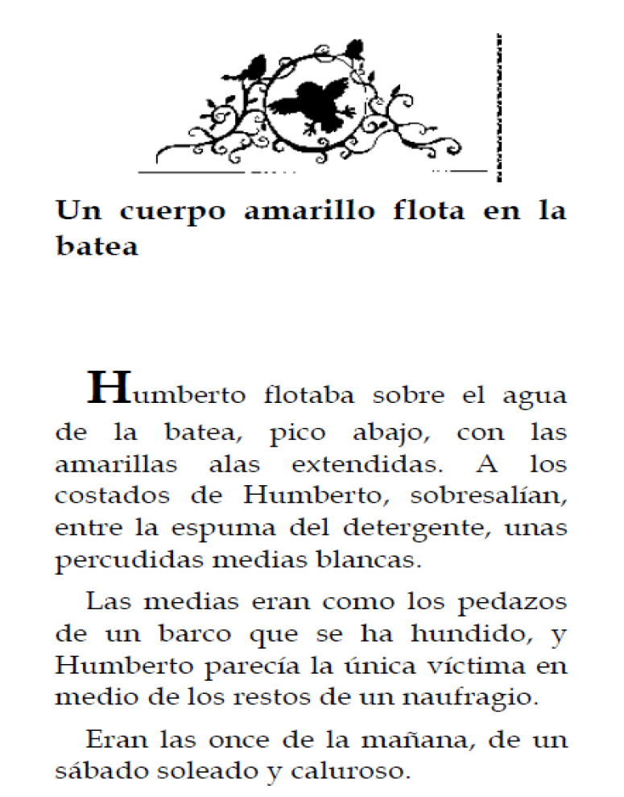
INFERENCIAS:

Slide 33
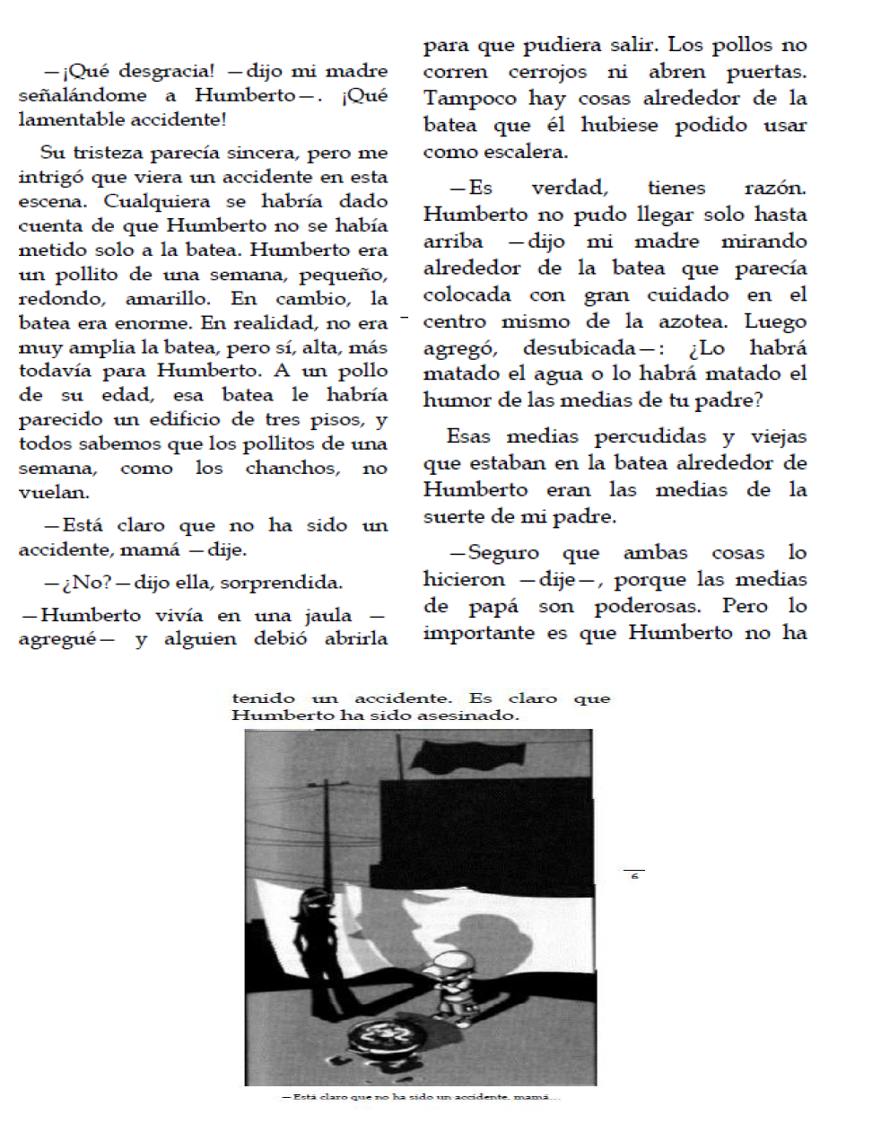

Slide 34
PREGUNTA | INFERENCIA | PISTAS O CLAVES
¿De qué nos va a hablar este capítulo?
¿Cómo murió Humberto? (Esta pregunta se plantea únicamente si los niños han mencionado este hecho en la respuesta a la pregunta anterior)
¿Por qué el niño no creía que la muerte de Humberto hubiera sido un accidente?
¿Cuál puede ser un título de este libro?

Slide 35
IDENTIFICACION DE PALABRAS NUEVAS :
LA MEDUSA CUBO O AVISPA DE MAR
¿Cuáles claves me da el contexto ?
¿Qué busca la estrategia?
Aumentar el rango semántico mediante la sustitución del referente
Con otro término más cercano.

Slide 37
«Un lector experto usa todas las estrategias de manera autónoma, pero el aprendizaje e interiorización de las mismas requiere un proceso pedagógico continuo»

